Slide 1
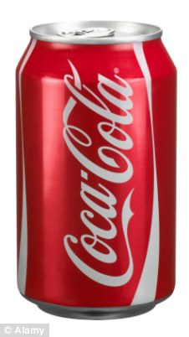
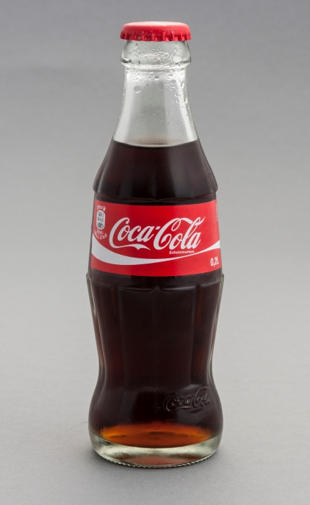

Slide 2
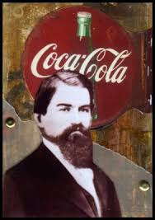
Autor Coca Cole
John Stith Pemberton (8. srpnja 1831. – 16. kolovoza 1888.) bio je Konfederacijski veteran i američki ljekarnik
Najpoznatiji po izumu napitka kasnije nazvanog Coca-Cola, koji se za vrijeme njegovog životnog vijeka koristio samo u medicinske svrhe.

Slide 3
O Coca-Coli
Osmišljena je 8. svibnja 1886. godine u SAD-u
Coca-Cola je bezalkoholno piće od biljnih ekstrakata
Njezina je formula jedna od najvećih svjetskih tajni
Drugo ime Coca-Cole je "Coke„
Olimpijskih igara 1996. godine, na stogodišnjicu moderne povijesti ovih igara, a istovremeno i stogodišnjicu Coca-Cole

Slide 4
Sastojci Coca Cole
Sva bezalkoholna gazirana pića na svijetu imaju približno istu formulu: 90% vode i 10% šećera. Voda i šećer su, dakle, osnovni sastojci i Coca-Cole, kojima se dodaje ugljični dioksid, karamela, ortofosforna kiselina, prirodne arome i kofein.
Šećer u Coca-Coli ima 100 grama po litri. Uz pomoć kiselina, šećer se pretvara u glukozu i fruktozu

Slide 5
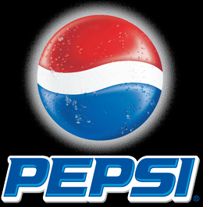
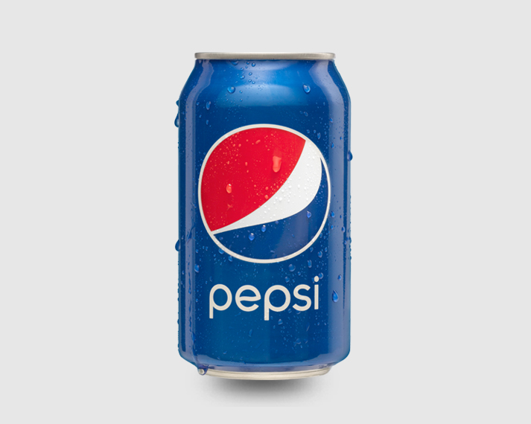
O Pepsiju
Pepsi je popularno gazirano bezalkoholno piće koje proizvodi američka tvrtka PepsiCo
Pepsi postoji u raznim vrstama
Osnovan je 1903. godine

Slide 6
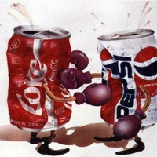
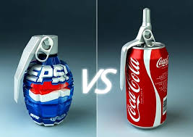
Coca-Cola vs. Pepsi
Rivalstvo između Coca-Cole i Pepsija je legendarno. Iako se rat zahuktao tokom Pepsi Challengea 1975. koji je najavio Coca-Colin New Coke Debakl, dva brenda su u sukobu više od stoljeća

Slide 7
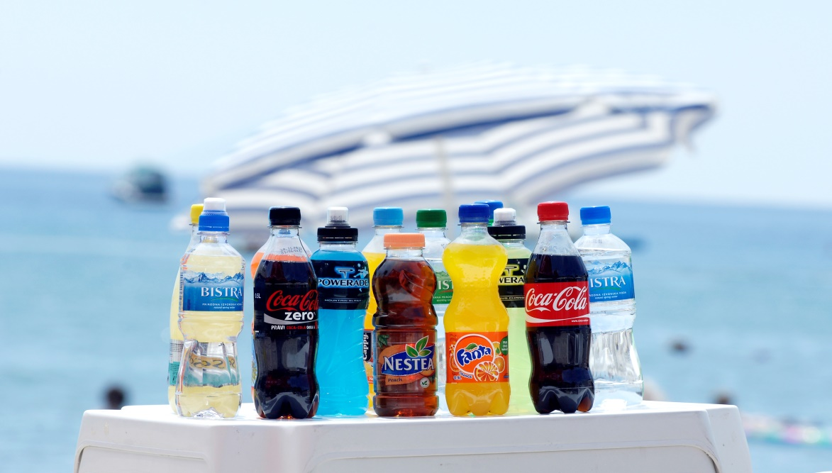
Robne marke Coca-Cole
Gazirani napitci, kao što su Coca-Cola, Coca-Cola zero ,Sprite i Fanta, dio su uobičajena spektra osvježavajućih napitaka koje nudi Coca-Cola

Slide 8
Poruka
Preveliko konzumiranje Coca-Cole, dovodi do slabljenja kostiju, do nepravilnog rada srca i može uzrokovati probleme sa mišićima, stoga pijmo Coca- Colu u malim količinama ili je uopće nemojmo konzumirati

Slide 9
Hvala na pozornosti
Izradili:Luka Marijanović
Robert Vukašinović
Mateo Tipurić

